Slide 1


2024
Projet Data Visualisation
Attaque
des Terroristes

Slide 2

Le marché
Introduction
200M
Les attaques terroristes sont des actions violentes visant à provoquer la terreur et à atteindre des objectifs politiques, religieux ou idéologiques. Ces attaques sont souvent planifiées et perpétrées de manière délibérée contre des civils, des infrastructures ou des biens, et elles ont des impacts dévastateurs sur les sociétés.
5M
10M
2

Slide 3








LES DIFFÉRENTS TYPES D'ATTAQUES TERRORISTES
Attaques-suicides
Attentats à la bombe
Prises d'otages
Ces attaques impliquent des individus se sacrifiant pour causer des dommages massifs.
Des explosifs sont utilisés pour engendrer le chaos et la destruction.
Les terroristes prennent des otages pour faire pression sur les gouvernements.

Slide 4
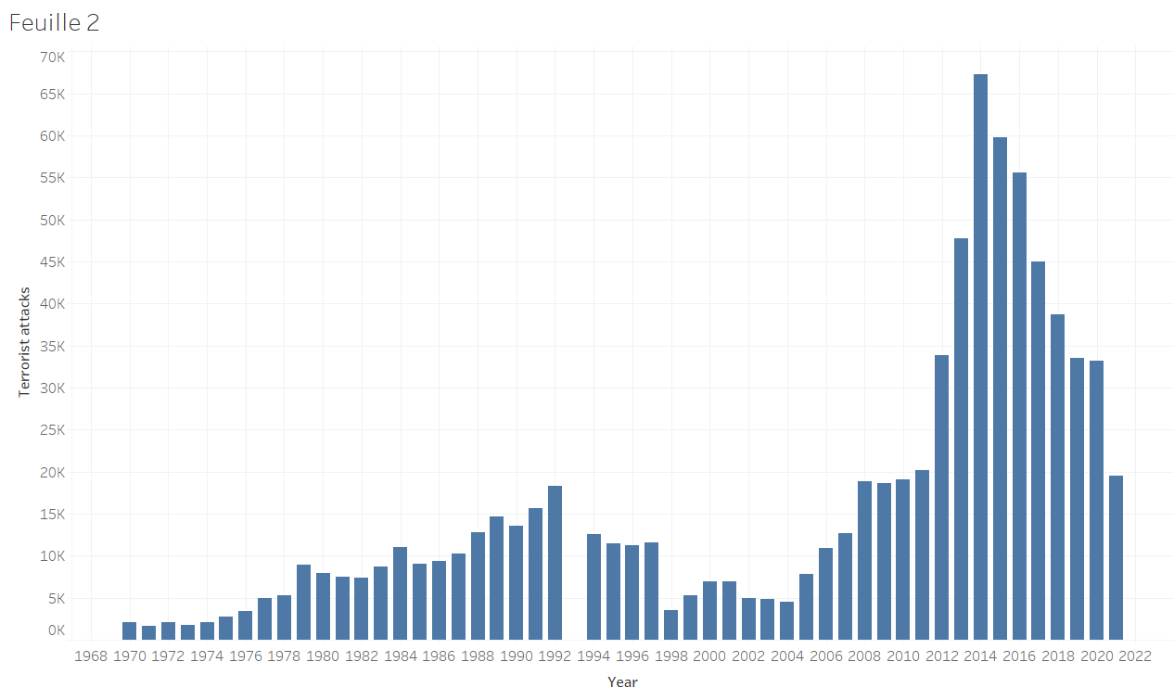
Objectifs Clés

Slide 5
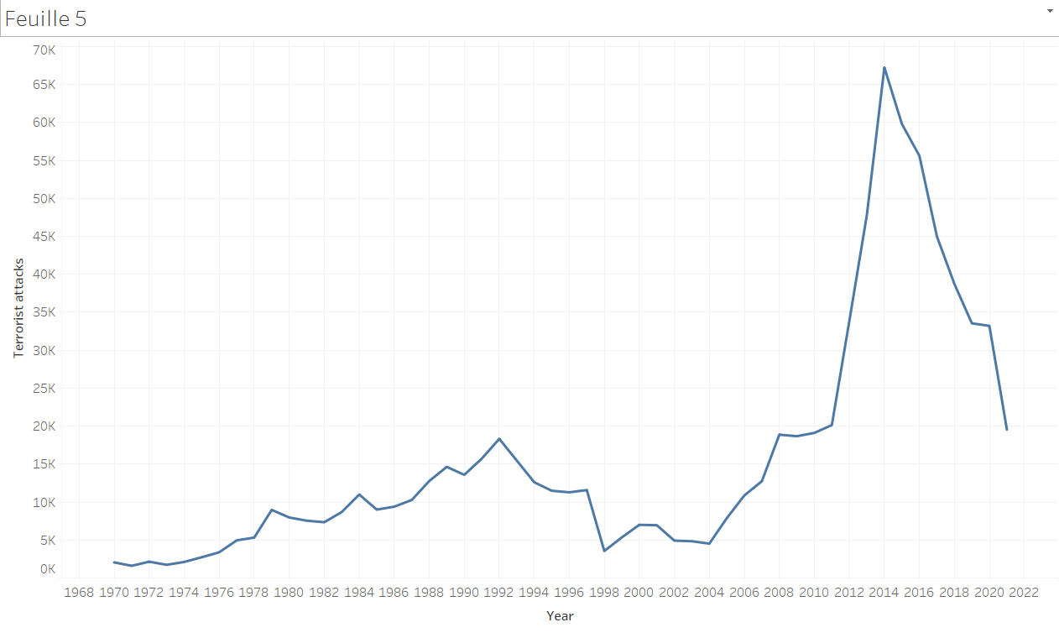
Objectifs Clés

Slide 6
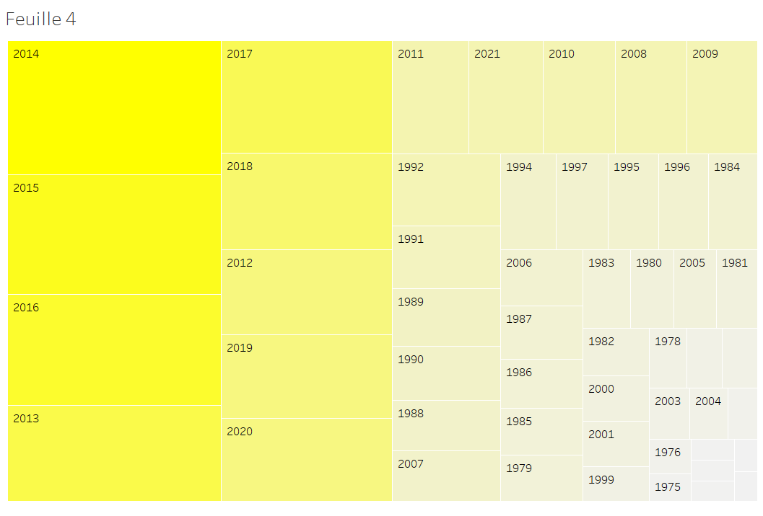

Slide 7


Perso
Michael LEKANA
Data Analyste
32 ans
Pour effectuer une analyse des données sur les attaques terroristes par année, nous allons examiner le nombre d'attaques terroristes sur chaque année et identifier les tendances ou les variations au fil du temps. Ensuite, nous allons discuter des répercussions de ces attaques sur la société et la culture.
Voici une analyse basée sur les données fournies :
Nombre d'attaques terroristes par année : En examinant le nombre d'attaques terroristes par année, nous pouvons observer des fluctuations dans les niveaux d'activité terroriste au fil du temps. Nous pourrions constater des années avec un nombre relativement faible d'attaques, suivies par des années avec une augmentation significative du nombre d'incidents plus précisément entre 2004 et 2024. Cette variation peut être due à une multitude de facteurs, y compris les conflits géopolitiques, les tensions ethniques ou religieuses, les mouvements idéologiques, et d'autres facteurs socio-économiques et politiques.
“Je donne mon analyse sur cette affaire”
3

Slide 8





LES RÉPERCUSSIONS SUR LA SOCIÉTÉ ET LA CULTURE
Profonde influence sur la vie quotidienne et les mentalités.
Un sentiment de crainte et d'insécurité dans la société.
Renforcement des liens et cohésion pour faire face aux défis.
N°1
N°2
N°3

Slide 9
2030
Merci pour votre
Attention
Concordia

